Slide 1

Projeto de Predição de Inadimplência – Xhealth da análise ao deploy
André Laganaro – Cientista de Dados

Slide 2
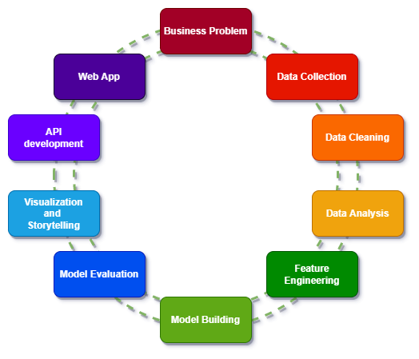
Procedimento de projetos de Data Science – Crisp DM

Slide 3
EDA – Insights da análise
Dados desbalanceados em favor da classe 0 – Bom pagador
Outliers extremos ao longo de todo o dataset
Quase 30% de dados faltantes na coluna ‘forma_pagamento’
Formuladas hipósteses para ajudar na modelagem

Slide 4
EDA – Insights da análise
Poderia ser aplicado smote – preenchimento de dados simulado
Para mitigar o desbalanceamento
Foi aplicado scale_pos_weight no modelo Xgboost
classweight=balanced nos outros
Outliers extremos ao longo de todo o dataset
Foi aplicado suavização com log
Poderiam ter sido aplicados os métodos IQR ou RobustScaler, mais voltados a esse tipo de problema
Quase 30% de dados faltantes na coluna ‘forma_pagamento’
Foi aplicado a moda como escola conservadora, mas pode introduzir viés
Poderiam ter sido aplicados métodos mais sofisticados de imputação como KNN
mais conhecimento de regras de negócio poderiam melhorar a imputação
Formuladas hipósteses para ajudar na modelagem
Criadas variáveis
proporcao_divida
var_ioi
taxa_cresc_quitado

Slide 5
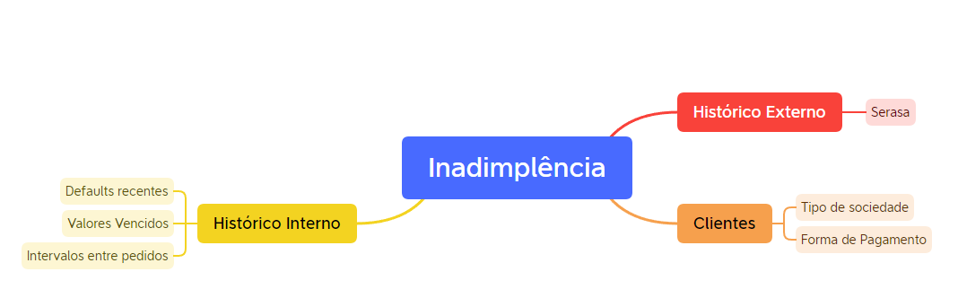
EDA – Hipósteses
Clientes com alta proporção de dívida vencida sobre o total quitado têm maior risco
Razão entre Valor Vencido e Valor Quitado
Clientes com maior variabilidade nos intervalos entre pedidos têm maior risco de default
Desvio padrão entre intervalo de compras 3 e 36 meses
Clientes com uma taxa de crescimento negativa ou muito baixa no valor quitado têm maior probabilidade de default
Razão entre Valor quitado e intervalo entre compras em 3 meses

Slide 6
Modelagem – Modelos utilizados
var_ioi =
df_raw[['ioi_3months', 'ioi_36months']].std(axis=1)
o boxplot revela que essa diferença é incerta na prática: as medianas são próximas de 0 para ambos os grupos, e a variabilidade maior está nos outliers, sugerindo que var_ioi pode não ser um preditor claro de default.
proporcao_divida =
valor_vencido / (valor_quitado + 1)
log_proporcao_divida tem poder discriminativo, especialmente em casos extremos (valores altos).
Como o p-valor é abaixo de 0.05, tem chances de ser verdadeira
taxa_cresc_quitado =
valor_quitado / (ioi_3months + 1)
a relação entre taxa_cresc_quitado e default é muito fraca (-0.0629)
Outros fatores podem estar influenciando o default, e a variável sozinha não parece ser um indicador significativo.

Slide 7
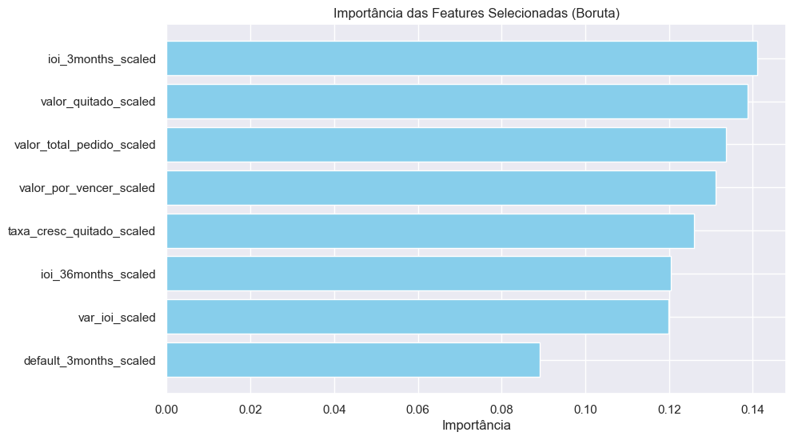
Modelagem – best features
Foi utilizado o algorítmo boruta para determinar com mais confiança quais são as variáveis com maior potencial preditivo
Na fase de eda, foi verificado que a coluna default_3months era a que mais tinha correlação com a variável alvo
Sem surpresas, ela aparece entre as mais importantes no boruta
As colunas valor_por_vencer e valor_quitado também se mostraram interessantes na fase de eda
As variáveis que criamos:
- var_ioi (variabilidade nos intervalos entre pedidos)
- taxa_cresc_quitado (Razão entre Valor quitado e intervalo entre compras em 3 meses)
Foram selecionadas pelo boruta entre variáveis com potencial preditivo relevante

Slide 8
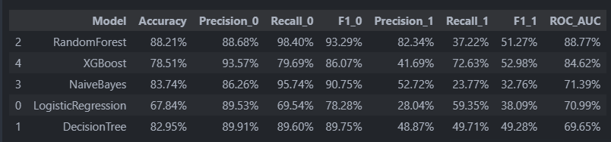
Modelagem – Desempenho geral
XGBoost: 2º melhor AUC e melhor Recall da classe 1 – Inadimplentes
- AUC (0.84) mede a capacidade de separar pagantes e inadimplentes - Recall - indica que identificamos 72% dos inadimplentes
Modelos como Naive Bayes, Regressão Logística e Árvore de Decisão obtiveram desempenhos mais modestos
- com AUCs abaixo de 0.72 e menor capacidade preditiva para a classe inadimplente
- provando-se menos eficazes em um cenário com dados desbalanceados.
Recall:
Proporção de inadimplentes reais identificados (72% = acertamos 72%).
Compara previsões com dados reais: acertos / (acertos + erros).
AUC:
Mede o quão bem o modelo separa as classes (0 a 1)
AUC 0.84 = 84% de chance de classificar pagantes e inadimplentes corretamente.

Slide 9
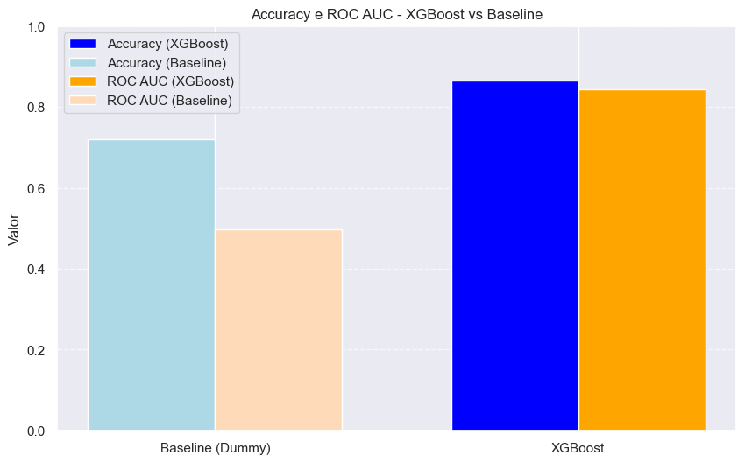
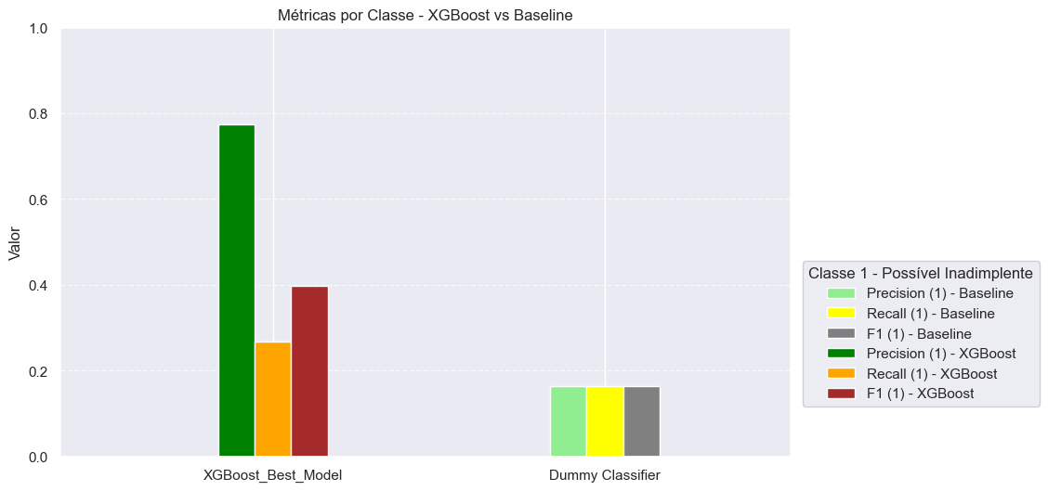
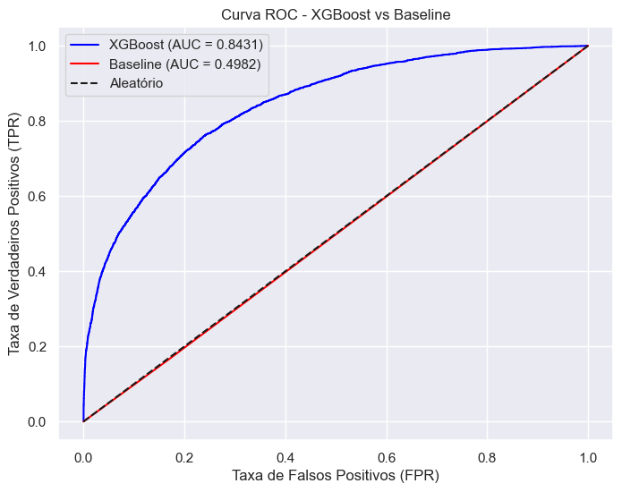
Modelagem – melhor modelo vs baseline
Gráfico Accuracy e auc
Xgboost se demonstra superior do que um modelo preditor aleatório
Accuracy e auc são superiores com o xgboost treinado por crossvalidation
Gráfico métricas por classe
vendo pela classe de interesse, temos:
As métricas f1 score, recall e precision são substancialmente superiores que o nosso baseline aleatório
Gráfico curva roc
Mede o quão bem o modelo separa as classes (0 a 1)
AUC 0.84 = 84% de chance de classificar pagantes e inadimplentes corretamente.

Slide 10
Modelagem e negócio – performance geral e recomendações
No contexto da X-Health, o modelo XGBoost representa uma ferramenta promissora para identificar potenciais inadimplentes, permitindo ações preventivas antes da concessão de crédito. Embora o recall para inadimplentes ainda possa ser melhorado com um refino de análise e feature engineering, e também com uma consulta constante com cliente para melhor entendimento do negócio. Em princípio, o modelo já oferece ganho significativo em relação à abordagem atual.
Implementação faseada
Começar pelos clientes de maior valor em risco
Compras grandes, clientes estratégicos, onde o impacto financeiro será mais imediato
Ou seja, testar o modelo neles, e checar se o modelo indica que são potencialmente inadimplentes, e bater isto com o histórico que a X-Health já possui
Expandir gradualmente para os clientes de médio e baixo valor após validar resultados iniciais
Otimização do modelo
Concentrar os esforços da equipe de Data Science no aumento do recall para a classe inadimplente (atualmente em 26,81%)
Treinar o modelo Xgboost com mais iterações do que o feito nesta análise, para buscar hyperparametros mais interessantes e precisos
Estratégias para mitigar falsos positivos
Desenvolver abordagens especiais para clientes classificados como possíveis inadimplentes, mas com histórico muito positivo
Implementar um sistema de revisão manual para clientes de alto valor e valor estratégico antes de tomar ações restritivas
Monitoramento contínuo
Acompanhar mensalmente a taxa de identificação por cliente estratégico conforme novos vencimentos chegam
Trabalhar na melhora constante do entendimento do negócio e modelagem do dataset com features mais relevantes

Slide 11
Deploy – soluções propostas
Integração do time de DATA ENGINEERING com o banco de dados da X-health
Alimentação constante de novos dados, padronização e disponibilidade de tabelas para a análise do time de data science
Aplicação web
Utilizar uma aplicação web, conforme preferencia ou não do cliente
Se sim, a aplicação poderia receber um excel mensal com dados de vencimentos dos clientes
E retornar outro excel com as predições para a equipe de negócio da x-health e kognita
Docker, nuvem
Utilização de vm em nuvem conforme preferência de nuvem do cliente
Dockerizar a aplicação de api e frontend para reprodutibilidade

Slide 12
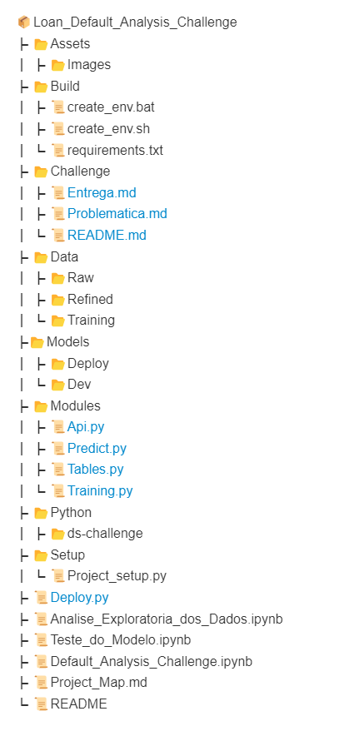
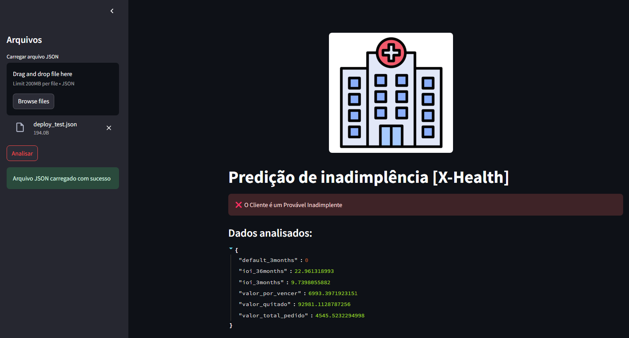
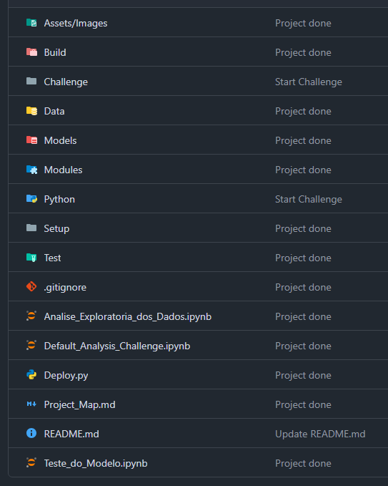
Repositório do projeto e deploy de teste proposto
Pastas organizadas
Módulos documentados
Notebooks de teste de modelo, análise de modelagem, análise exploratória dos dados
Script de setup de ambiente python
Repositório no github
Documentado, com readme e mapa do projeto
Deploy de prova de conceito feito com streamlit
É possível carregar um arquivo json de teste com uma linha
E obter os resultados de possível inadimplência ou bom pagador

